Slide 1




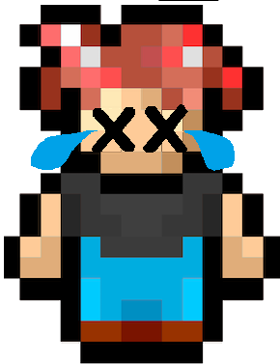

Y
U
D
I
E
O
關於
說明
Please Choose Level
1
2
3
作弊
開始
4
5
6

Slide 2
Please Choose Level
1
2
3
?

Slide 3




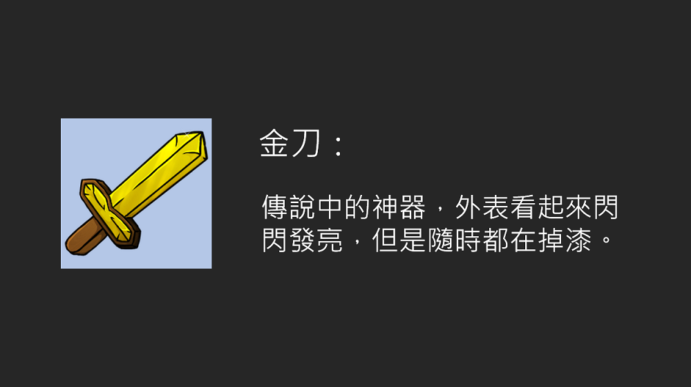









Slide 4



Slide 5
作者：楊永健、芮嘉輝

Slide 6
角色操作：
跳：W
左：Ａ
右：Ｄ
Ｊ：發射金刀
Ｋ：發射鍵盤
（Ｊ、Ｋ鍵只有在第三關能使用）
過關條件：
第一關及第二關：營救公主
第三關：打敗boss
第三關特別說明：
子彈數量有限請珍惜使用

Slide 7
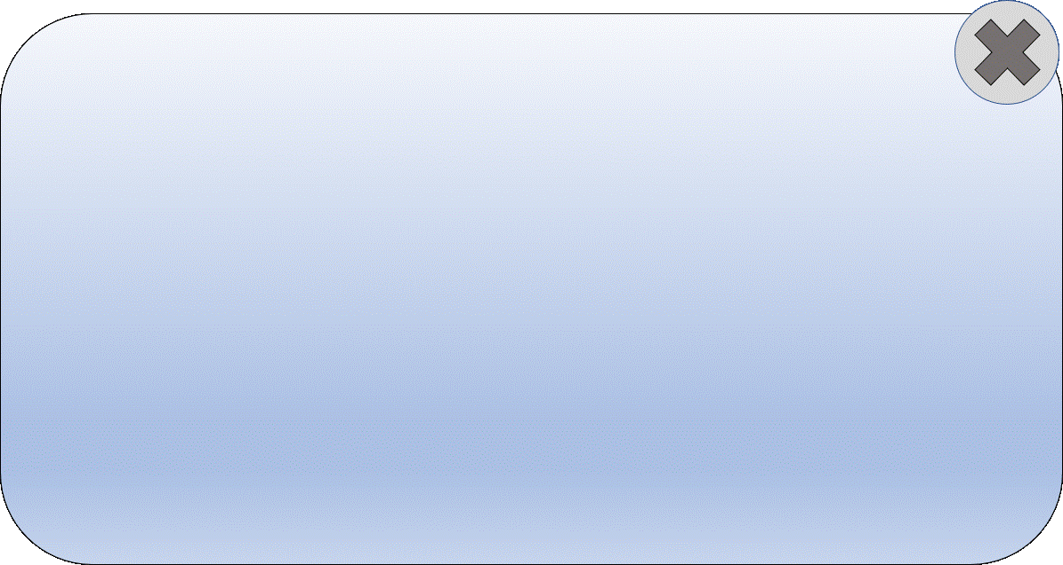
Level1：
Level2：
Level3：
金刀攻擊力：
金刀數量：
鍵盤攻擊力：
鍵盤數量：
未通過
通過

Slide 8
index.html
load.js
loadFramework.js
loadGame.js
進入網頁
載入js
載入框架
載入遊戲程式
載入框架所需. js
載入遊戲程式所需 .js

Slide 9
loadGame.js

Slide 10
MyMneu
MainGame
開始（ChooseLevel）
操作
作弊
MyMenu
AboutScreen
ChooseLevel
CheatScreen
OperationScreen
Level1
Level2
Level3
Bag
RecordScreen
DieScreen
ChooseLevel
Level1_button（Level1）
Level2_button（Level2）
Level3_button（Level3）
背包_button（Bag）
紀錄_button（Record）
CheatScreen
AboutScreen
通過第一關
通過第二關
通過第三關
設定子彈數量及攻擊力
開發者說明
InstructionScreen
操作說明

Slide 11
Matter.js
Level1、2、3
英雄
公主
地圖
死亡（DieScreen）
返回ChooseLevel
Level3
Boss
發射武器
DieScreen
顯示玩家ＩＱ
過一段時間返回遊戲畫面
Bag
顯示獲得的道具
可以查看道具訊息
RecordScreen
顯示通關紀錄
OperationScreen
遊戲說明畫面

Slide 12

ClassName
Constructor
function

Slide 13
MainGame
ChooseLevel
Menu
ChooseLevel
Bag
Level1
過關獲得神器「金刀」
Level2
過關獲得神器「？？？」

Slide 14
ChooseLevel
Level1
Level2
Bag
金刀
？？？
FinalLevel
通過Level1 -> 獲得金刀
通過Level2 -> 獲得？？？
獲得道具可經由Bag查看
獲得兩樣道具 可挑戰FinalLevel

Slide 15
Level1
Map1
camera
hero
Textbox
Tile
Keydown
collision
princess
goToLevel
getItem
ContorlHero
Coin
Princess
金刀

Slide 16
MainGame
addNewLevel({menu: new Mymeny()});
addNewLevel({chooseLevel: new ChooseLevel()});
addNewLevel({leve1: new Level1()});
addNewLevel({level2: new Level2()});
Game.start()

Slide 17
MyMenu
Load()
Initialize()
Update()
Draw()
Click()

